Slide 1

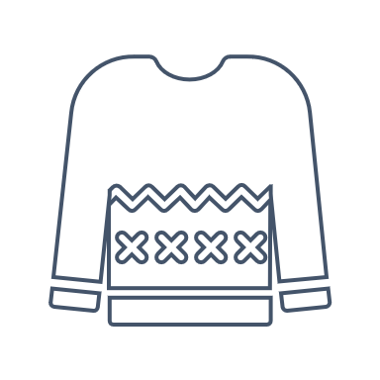

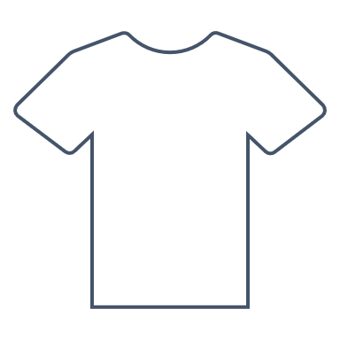





개인 맞춤
날씨 기반
스타일 추천 시스템
<옷장을 부탁해>
201810798 이현서
201810786 유세빈
201710945 윤성은
201710931 박채은

Slide 2
목차
👔
필요성, 주제
👕
기술 조사 및 전략
🧦
사업화 전략
👖
일정 계획

Slide 3
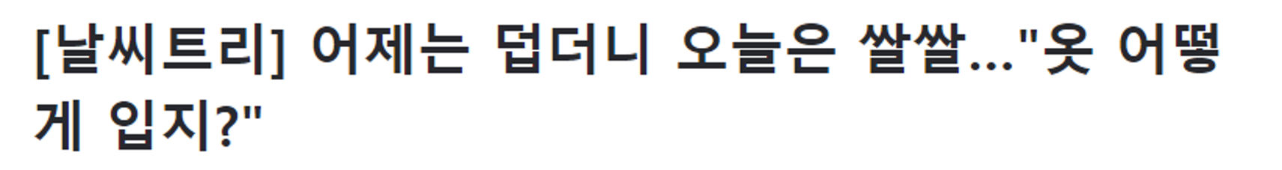
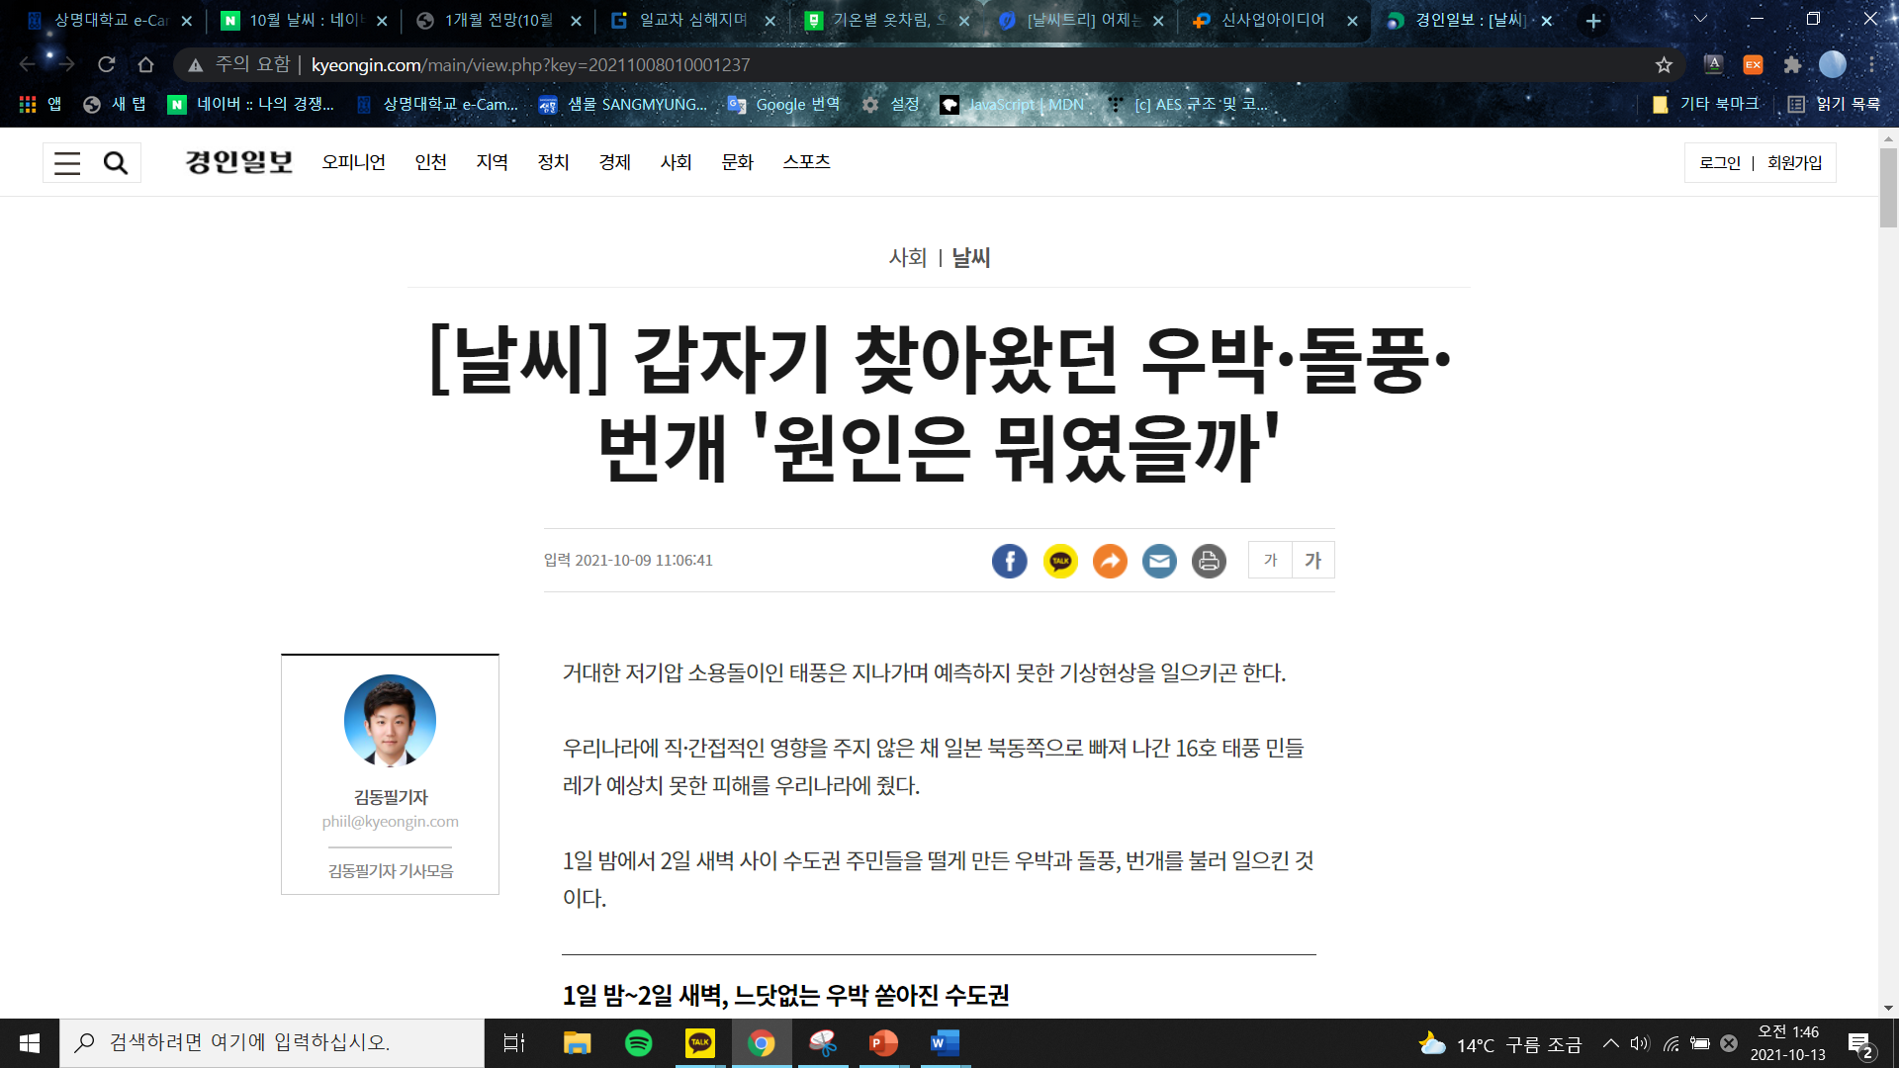
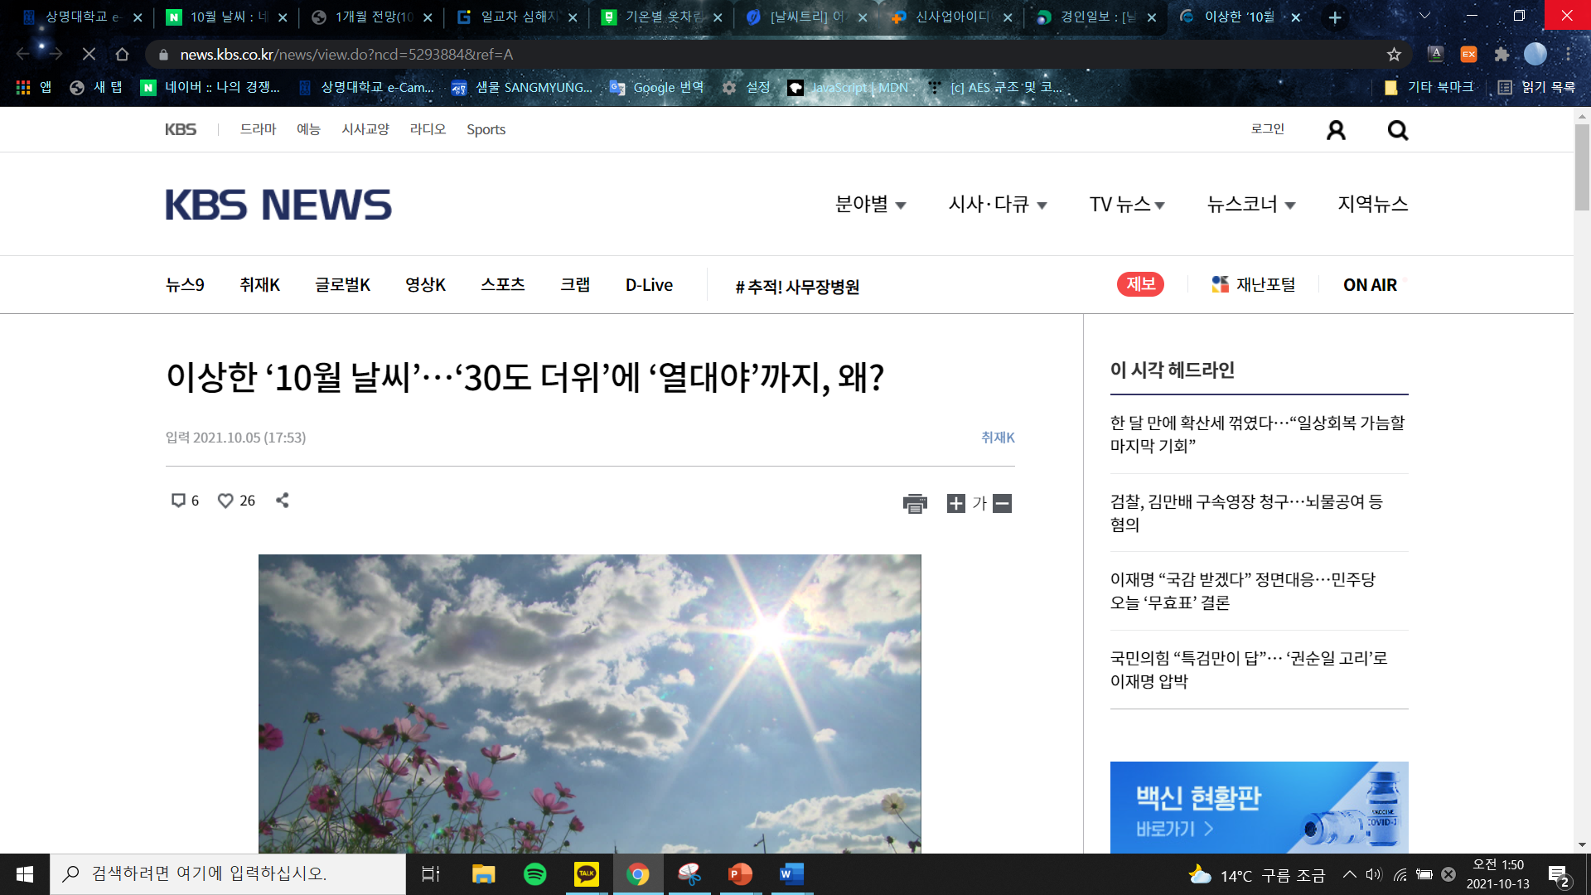
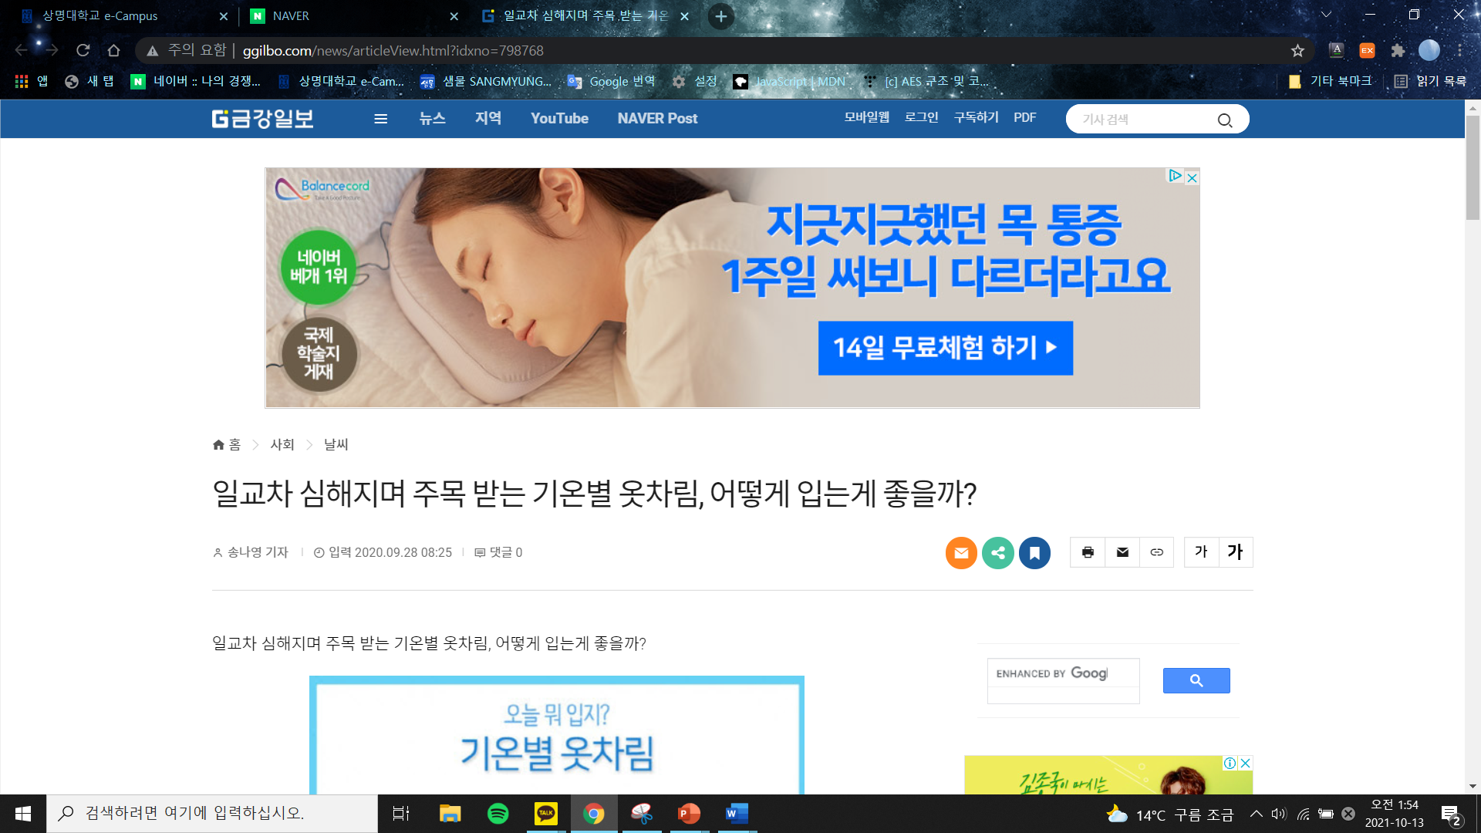
필요성, 주제
“[날씨트리] 어제는 덥더니 오늘은 쌀쌀…"옷 어떻게 입지?””(2021) 연합뉴스
https://www.yna.co.kr/view/MYH20190527016900038
“[날씨] 갑자기 찾아왔던 우박·돌풍·번개 '원인은 뭐였을까’”(2021) 경인일보
https://www.yna.co.kr/view/MYH20190527016900038
“이상한 ‘10월 날씨’…‘30도 더위’에 ‘열대야’까지, 왜?” (2021) KBS News
https://news.kbs.co.kr/news/view.do?ncd=5293884&ref=A
“일교차 심해지며 주목 받는 기온별 옷차림, 어떻게 입는게 좋을까?” (2020) 금강일보
http://www.ggilbo.com/news/articleView.html?idxno=798768

Slide 4
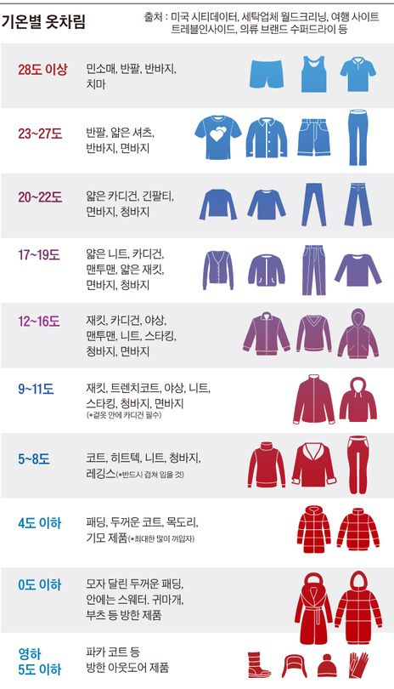
점점 더 변화무쌍해 지는 요즘 날씨
특히 환절기에 접어들면서 큰 일교차 때문에
옷차림에 더욱 주의를 기울여야함
기온별 옷차림에 따라 옷을 잘 갖춰 입고
“건강을 지키는 것이 중요”

Slide 5
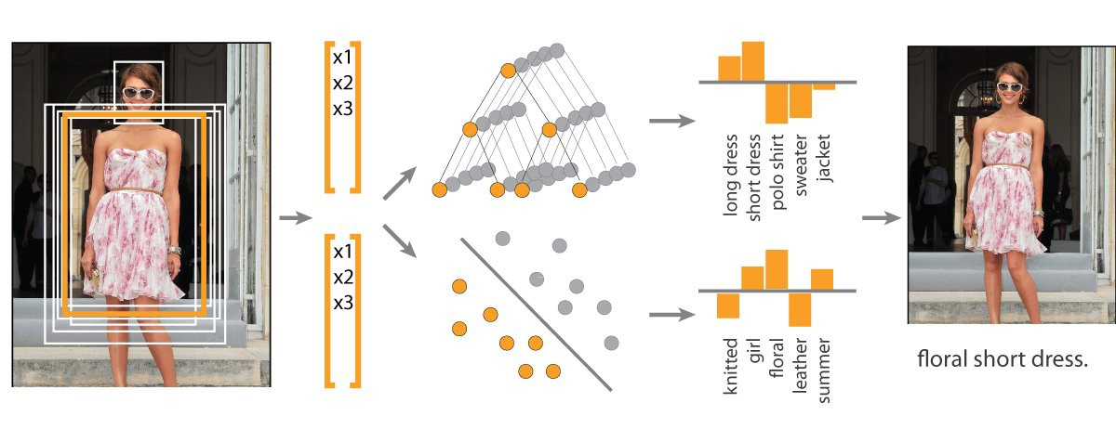
기술조사 및 전략
CNN
(Convolution Neural Network)
이미지의 특징 값을 추출해 이미지를 분류
이미지 인식을 위한 패턴을 찾는 알고리즘으로 데이터를 학습, 분류
크게 이미지 특징 추출, 클래스 분류로 나뉨
The 4 Convolutional Neural Network Models That Can Classify Your Fashion Images
https://towardsdatascience.com/the-4-convolutional-neural-network-models-that-can-classify-your-fashion-images-9fe7f3e5399d

Slide 6
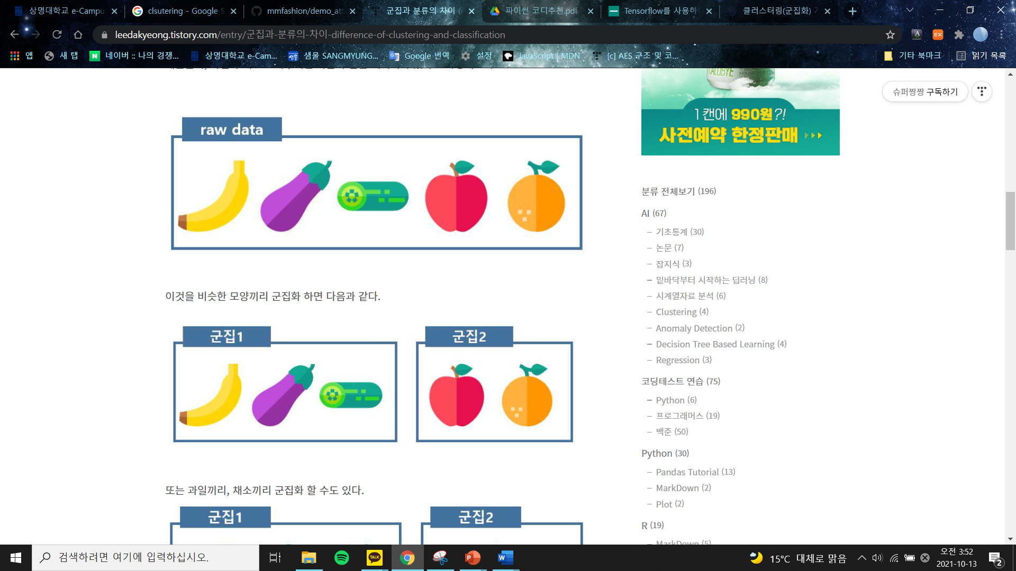
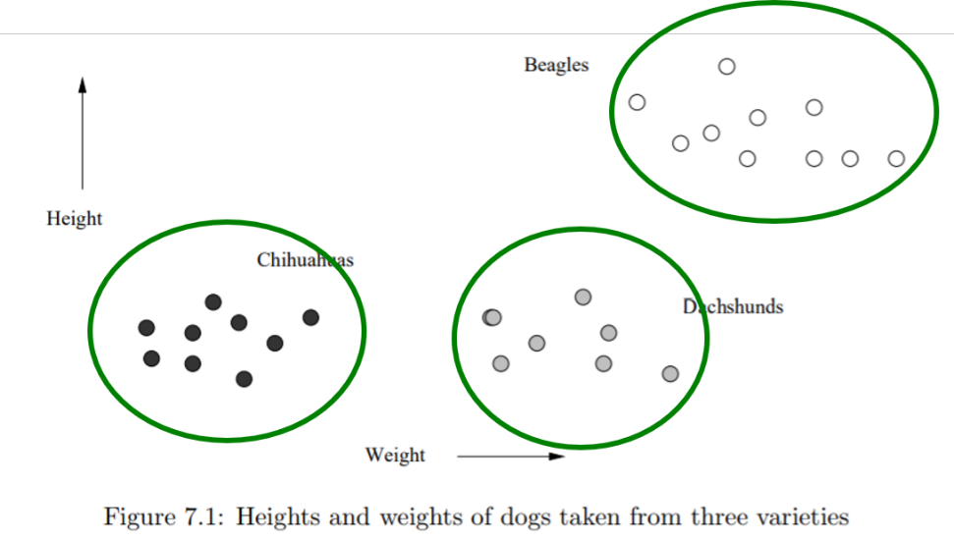
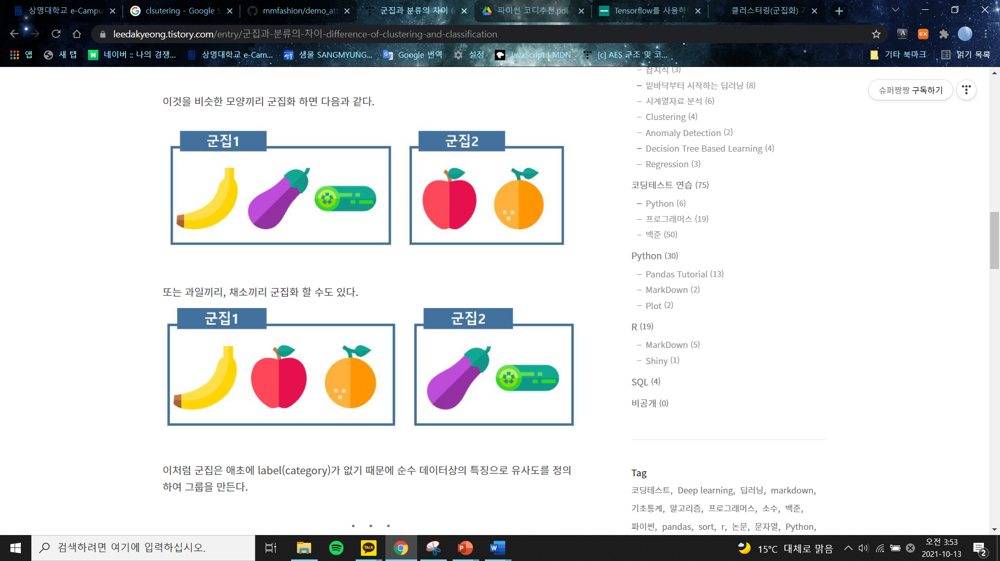
기술조사 및 전략
군집화
(Clustering)
데이터가 주어졌을 때, 유사도를 기준으로 데이터를 나누는 과정
사전에 label이 정의되지 않았을 때, 데이터 간의 유사도를 정의하고
유사도에 가까운 것끼리 그룹으로 나누는 것
J. Leskovec, A. Rajaraman, J. Ullman: Mining of Massive Datasets, Chapter 7. Clustering
군집과 분류의 차이
https://leedakyeong.tistory.com/entry/%EA%B5%B0%EC%A7%91%EA%B3%BC-%EB%B6%84%EB%A5%98%EC%9D%98-%EC%B0%A8%EC%9D%B4-difference-of-clustering-and-classification

Slide 7
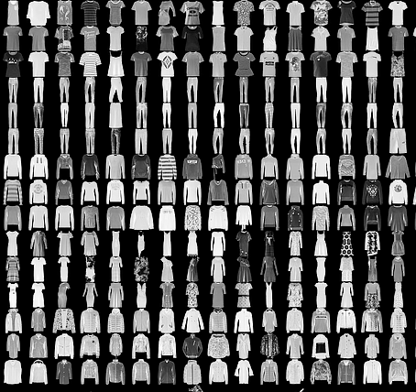
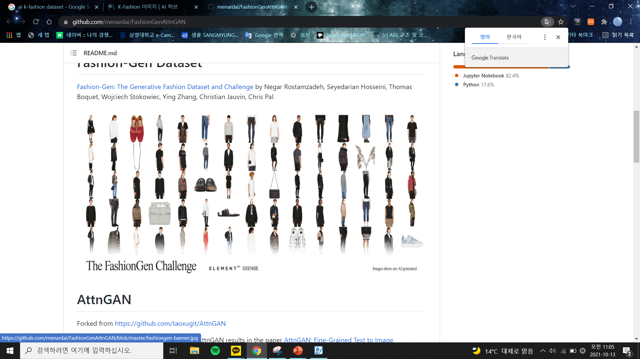
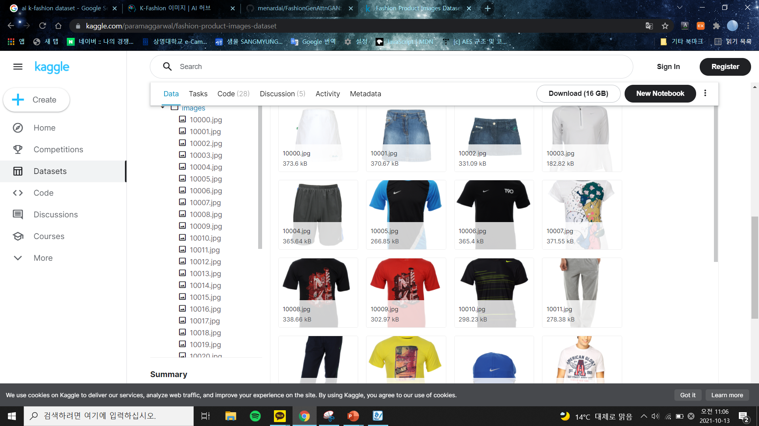
기술조사 및 전략
사용할 데이터셋
Fashion MNIST
https://github.com/zalandoresearch/fashion-mnist
Fashion-Gen Dataset
https://github.com/menardai/FashionGenAttnGAN
Fashion Product Images Dataset
https://www.kaggle.com/paramaggarwal/fashion-product-images-dataset

Slide 8






사업화 전략
사용자가 직접 등록한 옷으로
날씨에 따른 스타일 추천!
1. 날씨에 맞추어 자동으로 스타일 추천
2. 지역 선택
해당 지역의 기온에 따른 스타일 추천
3. 날짜 선택
해당 날짜의 기온에 따른 스타일 추천 (현재로부터 최대 3일)
4. 사용자 취향의 옷 추천
(사용자 취향에 맞는 스타일 랜덤 추천)
오늘의 날씨
20°C
23 °C / 16 °C
추천 스타일

Slide 9

사업화 전략
사용자가 직접 등록한 옷으로
날씨에 따른 스타일 추천!
+ 구독료를 통한 추가 기능 제공
신발 가방 액세서리 조합 추천
날짜 선택 (언제든지)
의류 관리 정보 제공
헤어스타일 추천
의류 회사 세일 정보
상황 별 옷 추천
오늘의 날씨
20°C
23 °C / 16 °C
추천 스타일

Slide 10



사업화 전략
시스템 피드백 제공
(Optional) 구독료 지급
잠재적 소비자 제공
날씨에 따른 옷 추천 및
소비자 취향에 맞는 제품, 브랜드 광고
제품 카탈로그 제공
광고제품 판매 수수료 지급
소비자
개발자
의류기업

Slide 11
일정 계획
이름 | 역할
이현서(팀장) | 기술 자료조사, 오픈소스논문 분석
유세빈 | 기술 자료조사, 오픈소스논문 분석, 발표
윤성은 | 기술 자료조사, 오픈소스논문 분석
박채은 | 기술 자료조사, 오픈소스논문 분석, ppt제작
지도교수: 양희경 교수님
 | 1주차 | 2, 3주차 | 4주차 | 5주차 | 6,7 주차 | 8주차 | 9주차
 | 9.22 – 9.28 | 9.29 – 10.12 | 10.13 – 10.19 | 10.20 – 10.26 | 10.27 – 11.09 | 11.10 – 11.16 | 11.17
 |  |  |  | 중간점검 |  |  | AISW 공모전
주제 선정, 구체화
기술 자료조사, 정리
사업화 자료 조사 및 구성
오픈소스, 데이터셋 탐색
프로토 타입 구성 및 구현

